Slide 1


Slide 2
게임 소개
게임 전 알아보기
게임 방법
추천 게임

Slide 3

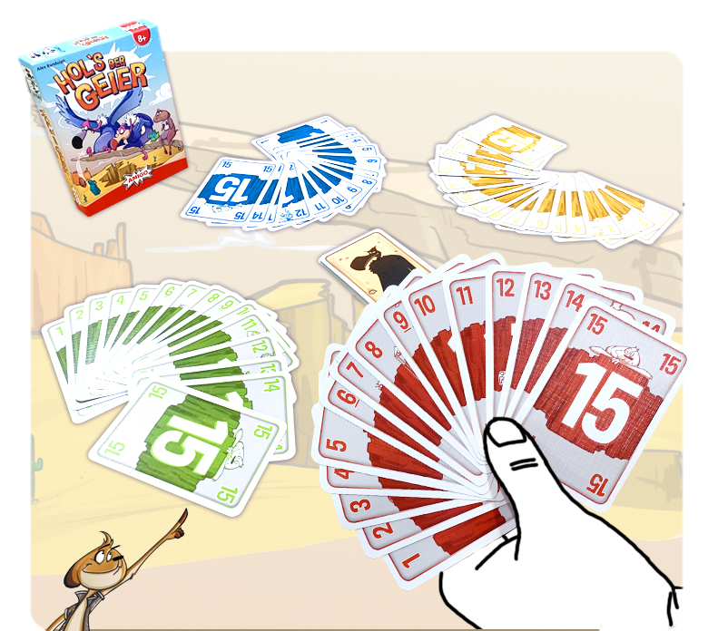
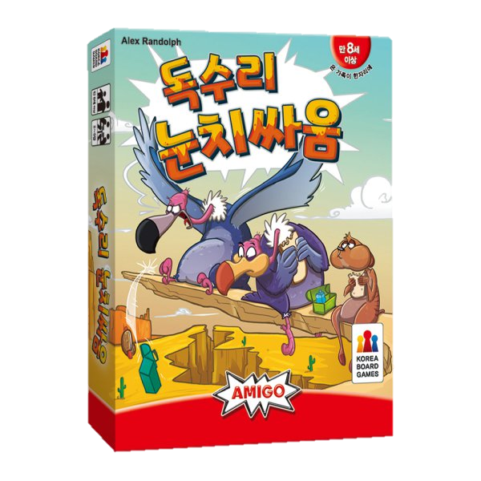
1
게임 소개
1. 눈치 보드게임의 고전 명작!
2. 각자의 가지고 있는 숫자 카드로 점수 카드를
얻기 위해 베팅해서 점수를 얻는 게임
3. 전설의 게임 디자이너 ‘알렉스 란돌프‘ 의
명작 카드게임으로 담백하고 직관인 것이 특징
만 8세 이상
2~5명
20분

Slide 4
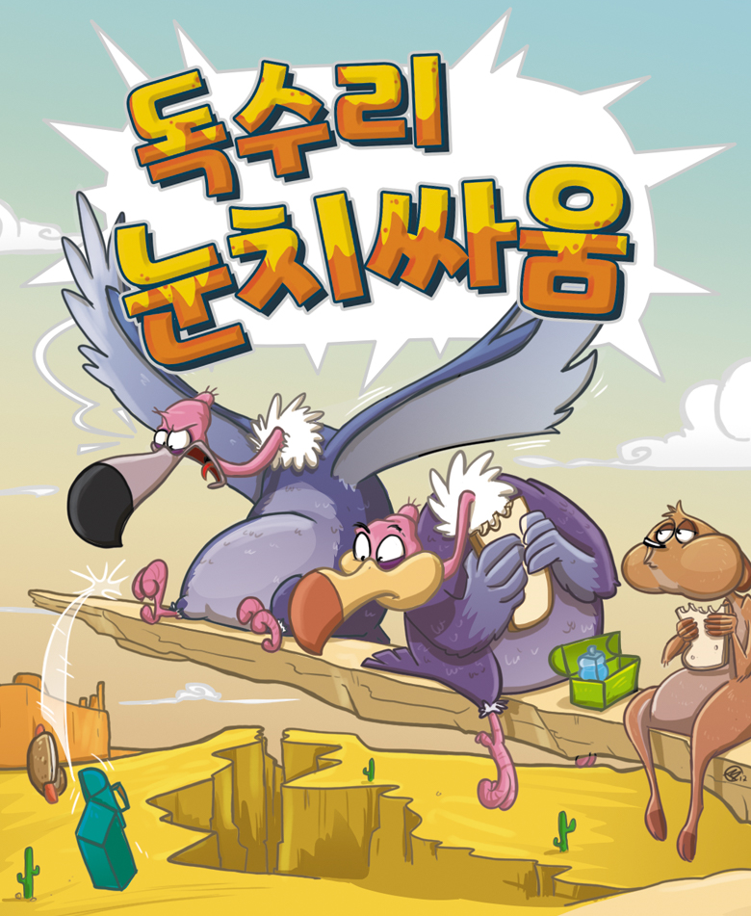
2
게임 전 알아보기
눈치
눈치는 인간이 가진 고도의 인지 기능 중 하나다. ‘눈치’라는 짧은 단어 안에는 기억을 비롯해 여러 정보를 종합해 상황을 판단하고 결정을 내리는 복잡한 과정이 내포되어 있다.
‘알파고’를 비롯해 엄청난 발전을 이룩한 현대의 인공지능조차 인간의 눈치를 따라잡으려면 아직 갈 길이 멀다. 대인 관계나 사회생활에서 우리는 이 기능에 크게 의지하며, 빠른 결정을 내려야 할 때도 눈치의 도움을 받곤 한다.

Slide 5
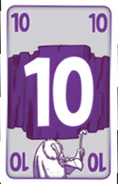
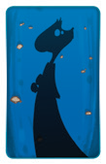
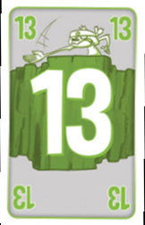
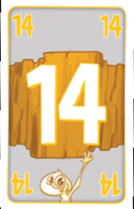
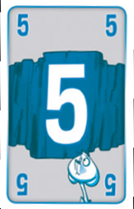
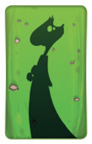
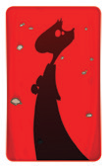
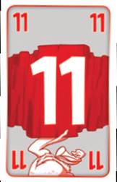
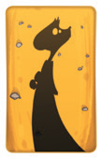
3
게임 구성물
플레이어 카드 75장
(숫자카드 1~15 5가지 색깔)

Slide 6
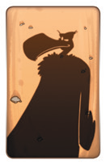
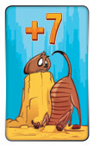
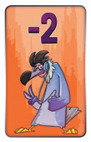
3
게임 구성물
점수 카드 15장
플레이어 카드 75장
(숫자카드 1~15 5가지 색깔)

Slide 7
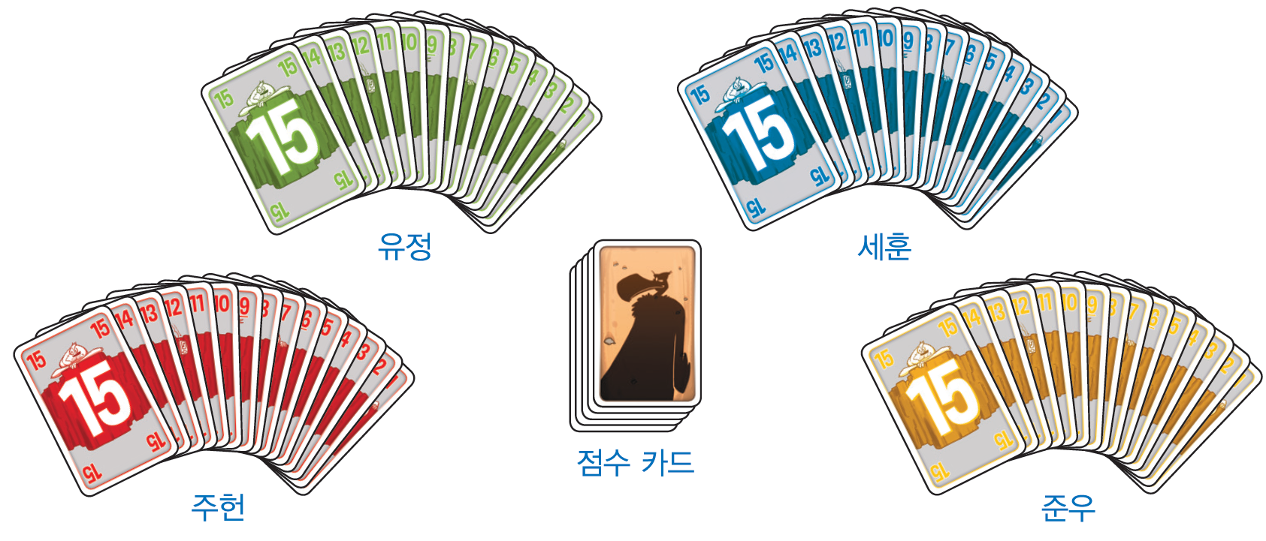
3
게임 준비
1. 각자 자기 색깔을 고르고
그 색깔의 플레이어 카드 15장을
손에 가져감
2. 점수 카드 15장을 뒷면으로
섞어서 가운데 한 더미로 둠

Slide 8
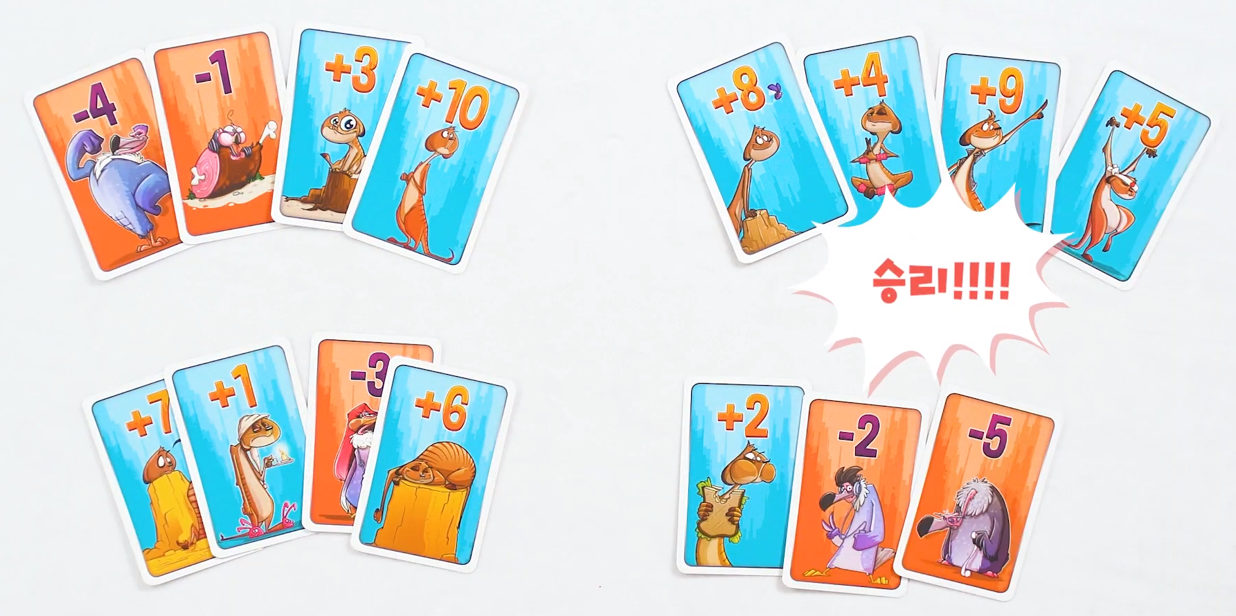
3
게임 목표
15 라운드에 걸쳐
가장 점수를 많이
얻은 사람이 승리!

Slide 9
3
게임 진행
1. 점수 카드 공개
2. 플레이어 카드 선택
3. 점수 카드 획득
4. 낸 카드 버리기

Slide 10
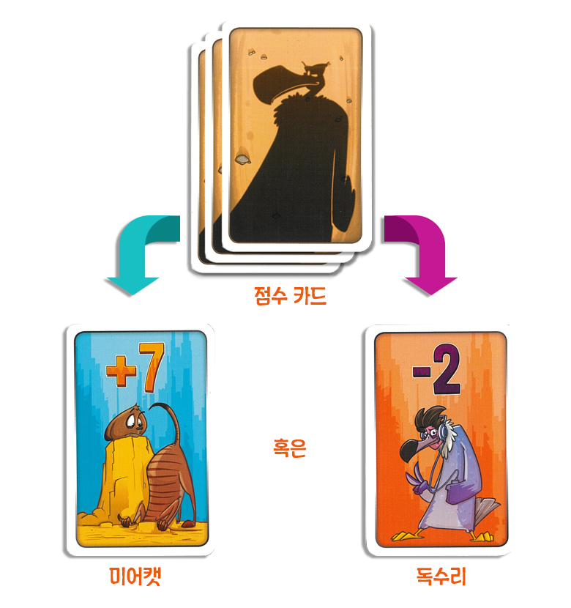
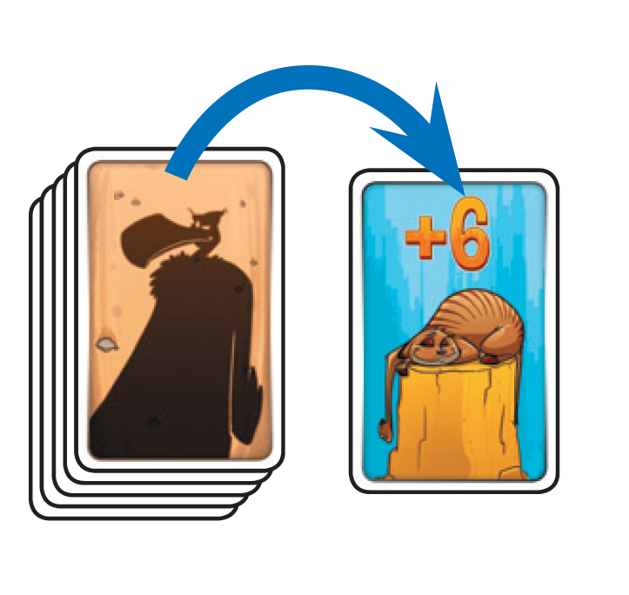
3
게임 방법
1. 카드 두 장 가져오기
1. 점수 카드 더미의 맨 윗장을
뒤집어 앞면으로 공개

Slide 11
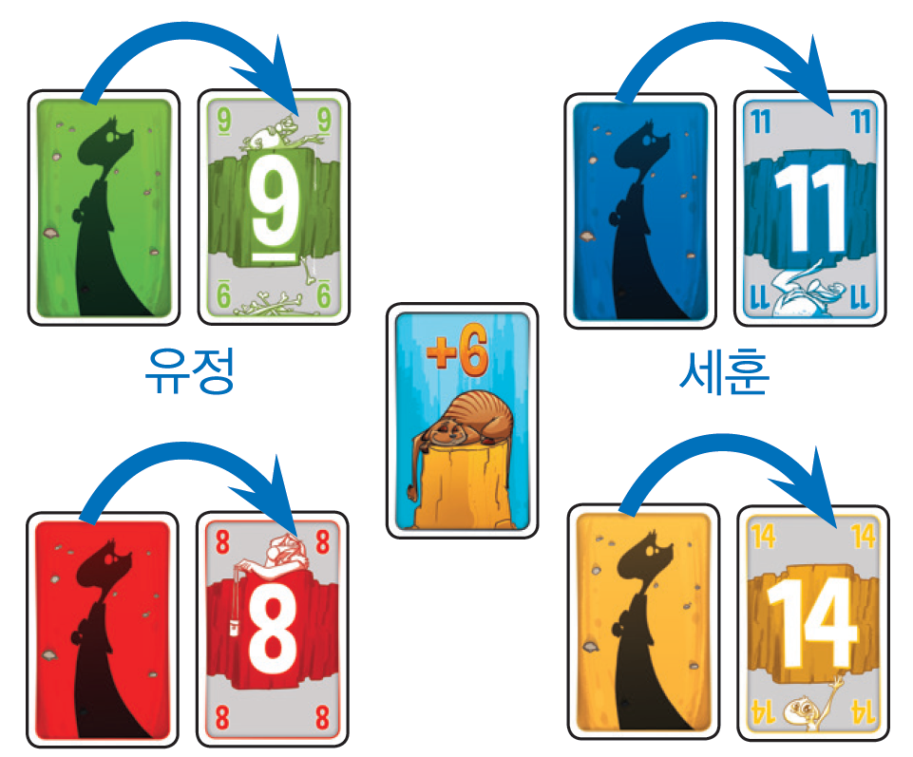
3
게임 방법
2. 플레이어 카드 선택
1. 각자 손에서 플레이어 카드 1장을
골라 자기 앞에 뒷면으로 내려놓음
2. 모두 동시에 내려놓은 카드를
뒤집어 앞면으로 공개

Slide 12
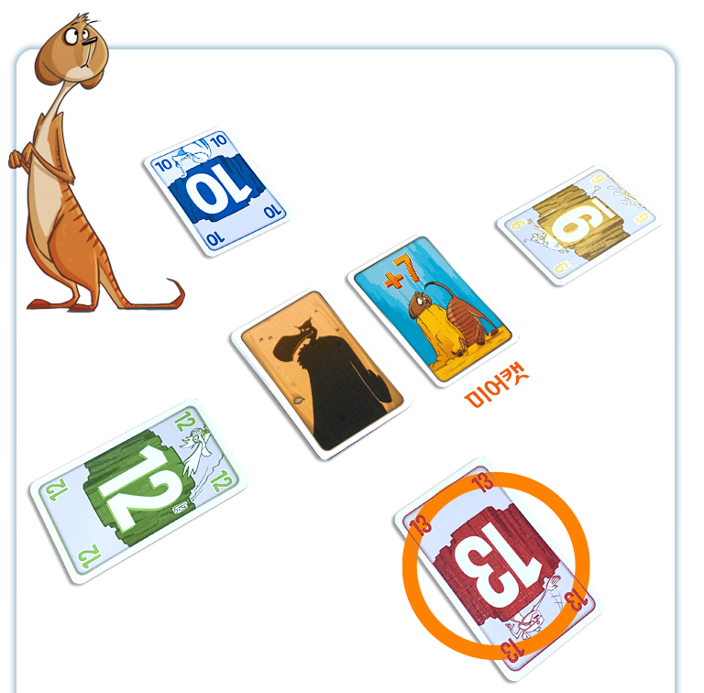
3
게임 방법
3. 점수 카드 획득
카드 공개 후, 규칙에 따라
점수 카드를 가져가서
자기 앞에 뒷면으로 둠

Slide 13
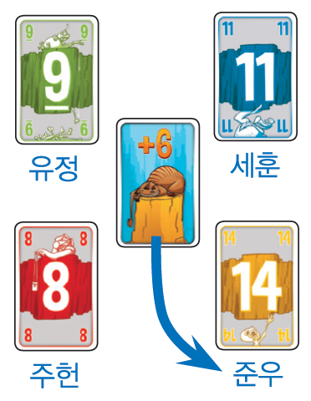
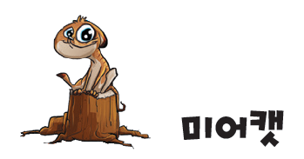
3
게임 방법
3. 점수 카드 획득
미어캣 카드는 가장 높은 숫자의
플레이어 카드를 낸 사람이 획득

Slide 14
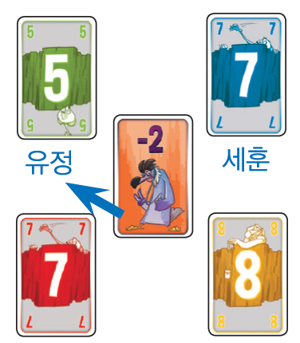

3
게임 방법
3. 점수 카드 획득
독수리 카드는 가장 낮은 숫자의
플레이어 카드를 낸 사람이 획득

Slide 15
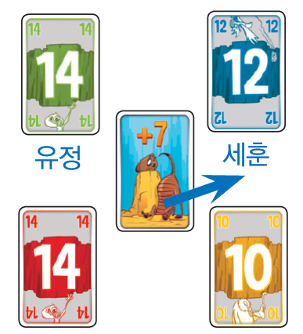
3
게임 방법
3. 점수 카드 획득
1. 여러 명이 서로 같은 숫자를 냈다면,
해당 카드들은 모두 무시
2. 여러 장이 나온 숫자 제외 후,
한 장만 나온 숫자 중 가장 높은 (혹은
낮은) 숫자를 낸 사람이 카드를 가져감

Slide 16
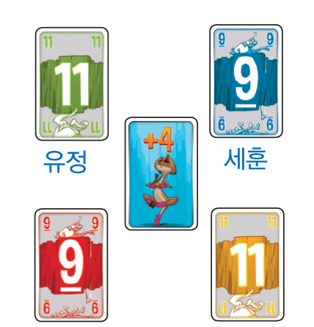
3
게임 방법
3. 점수 카드 획득
3. 한 장만 나온 숫자가 없다면,
아무도 점수 카드를 획득하지 못함

Slide 17
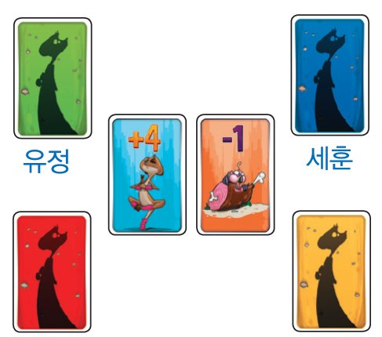
3
게임 방법
3. 점수 카드 획득
3. 한 장만 나온 숫자가 없다면,
아무도 점수 카드를 획득하지 못함
4. 이전 라운드의 점수 카드는 그대로 두고,
새 라운드 점수 카드 공개하여 합산
5. 카드 점수 합이 0 이상 : 미어캣 카드 규칙
카드 점수 합이 음수 : 독수리 카드 규칙

Slide 18
3
게임 방법
3. 점수 카드 획득
6. 만약 마지막 15번째 라운드에
한 장만 나온 숫자가 없다면,
그 라운드의 점수 카드는
아무도 가져가지 못하고 게임 종료

Slide 19
3
게임 방법
4. 낸 카드 버리기
1. 자기가 낸 플레이어 카드는 라운드를
마칠 때 자기 옆에 앞면으로 버림
2. 버린 카드는 각자 한 더미로 쌓음
3. 아무도 점수 카드를 가져가지 못한
라운드에도 낸 카드를 모두 버림

Slide 20
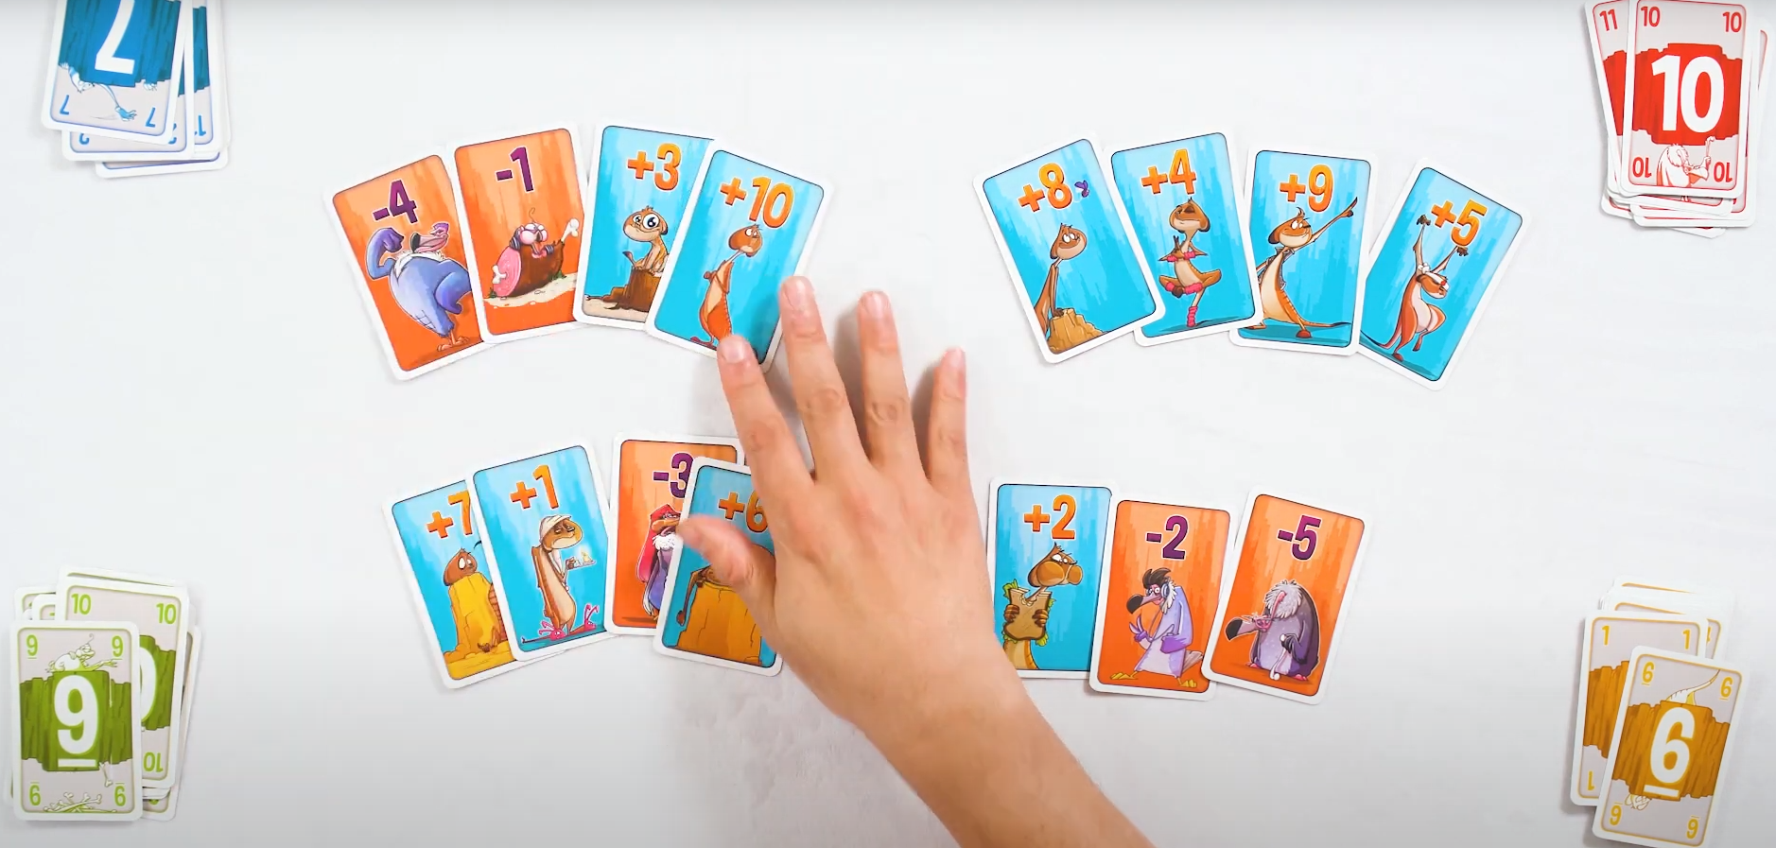
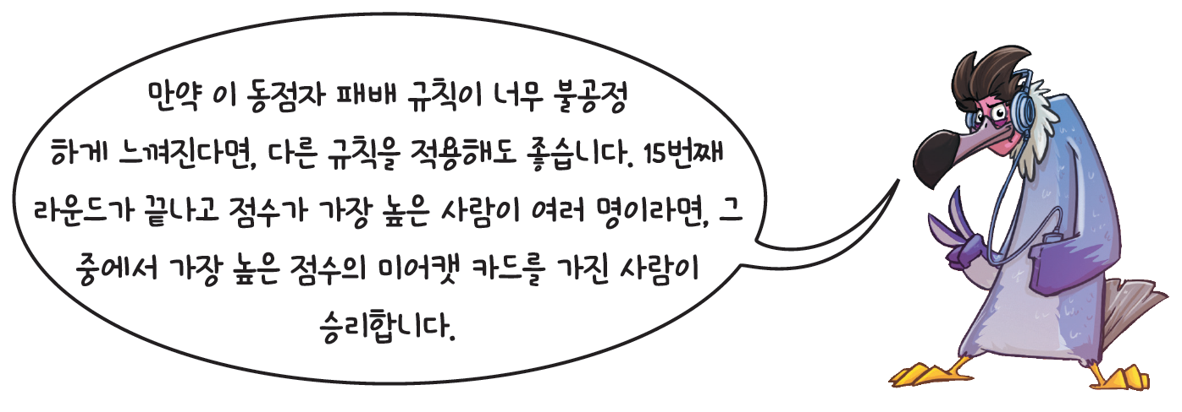
3
게임 종료
1. 15 라운드가 마치면 게임 종료!
2. 미어캣 카드와 독수리 카드의
숫자를 전부 더한 후,
총합이 가장 높은 사람이 승리!
3. 동점 시 점수가 같지 않은
사람 중 가장 높은 사람이 승리!

Slide 21
3
게임 요약
게임 준비 : 각 플레이어 카드 15장, 점수 카드 15장
1. 점수 카드 공개
2. 플레이어 카드 선택
3. 점수 카드 획득
4. 낸 카드 버리기
게임 종료 : 15라운드 후, 미어캣과 독수리 카드 점수 합산

Slide 23
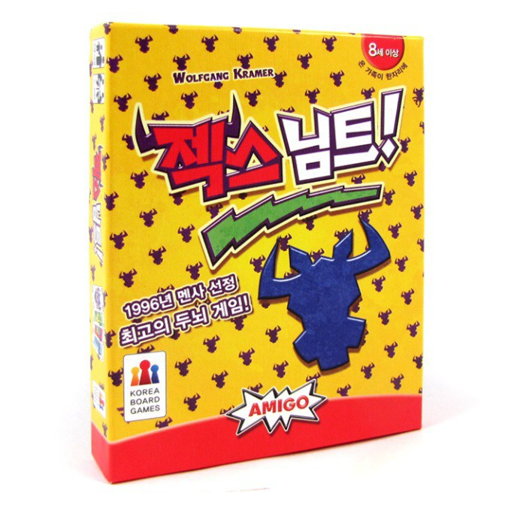
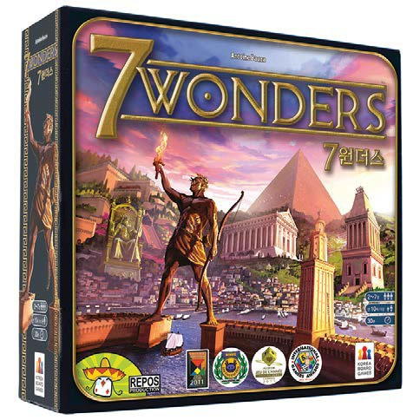
4
추천 게임 – 비슷한 룰의 다른 게임
멘사 선정 최고의 두뇌 게임
위대한 7대 불가사의를
완성하는 문명 게임
순차적으로 6번째 카드를 놓으면
벌점이 생기는 카드 게임
2011년 각종 게임상을 수상한
최고의 문명 게임

